Slide 1

请仔细阅读兑换说明并在店员指导下兑换
严禁作为一般等价物
TR
N
S
TRANS
来自地球的思念
-100点
-现场兑换

Slide 2
请仔细阅读兑换说明并在店员指导下兑换
严禁作为一般等价物
TR
N
S
TRANS
来自地球的思念
-100点
-现场兑换

Slide 3

来自地球的思念
兑
兑换使用
参宿四
用于参宿四纪念品商店兑换：400点
TRANS
参宿四思念纪念品管理局 发行 HR 2061 Yearning Center
HEALTHCARE

Slide 4

来自地球的思念
兑
兑换使用
参宿四
用于参宿四纪念品商店兑换：400点
TRANS
参宿四思念纪念品管理局 发行 HR 2061 Yearning Center
HEALTHCARE

Slide 5
参宿四®
行星编号：CCDM J05552+0724AP
XYN
来自地球的思念
使用方法：前往参宿四思念纪念品管理局选择并按照票面价值兑换 想要的纪念品，也可化为祝愿传向地球。
50点 x 1份/张
⚥
参宿四思念纪念品管理局
参宿四中心

Slide 6
1x200 points
来自地球的思念 200 points
思念纪念品兑换卷
现场兑换
兑换说明：
兑换地点：参宿四思念纪念品管理局
可兑换物品：思念纪念品
本卷仅供在思念纪念品商店兑换思念纪念品，严禁作为一般等价物流通。

Slide 7
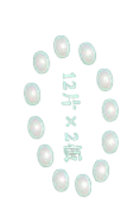
请仔细阅读说明并在店员指导下兑换
HR 2061
XYN
来自地球的思念
⚥
⚥
⚥
每张为：思念纪念品管理局50点兑换点数
使用为：用于在思念纪念品管理局现场兑换思念纪念品。
50点 x 1张

Slide 8
600
参宿四星

Slide 9
来自地球的思念
Yearning From the Earth
100point x 1张
【适用于】
在思念纪念品管理局兑换思念纪念品。
⚥
参宿四思念纪念品管理局
参宿四中心

Slide 10

来自地球的思念
参宿四
75 point
⚥
Yearning From the Earth
行星编号：CCDM J05552+0724AP
50
50点装
参宿四星

Slide 11
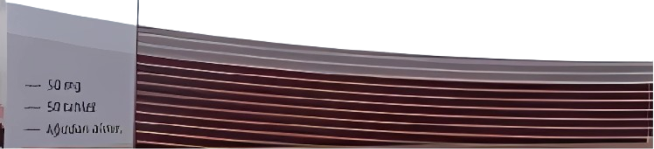
TR
N
S
来自地球的思念
TRANS
XYN HR 2061
-500点
-现场兑换
-不可流通

Slide 12

50 点
纪念卷兑换负责机构
参宿四思念纪念品管理局
请携带纪念券到管理局线下兑换
不得作为一般等价物流通使用
参宿四
来自地球的思念
50 点
⚥

